Slide 1
資料搜集與創意
第三章

Slide 2
時裝設計靈感的信息來源

Slide 3
01. 網上時尚資源
收集信息最簡單，最方便的方法，並且通常是使用搜索引擎查找靈感的最快方法。
(例如: 潮流趨勢預測網站、社交媒體、時尚博客)
免版稅圖片來自 Pexels

Slide 4
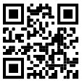
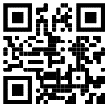
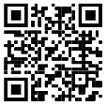
PINTEREST
Pinterest 是美國的一種圖像共享和社交媒體服務，旨在通過使用圖像以及小規模的GIF和視頻（以小鍵盤的形式）在互聯網上保存和發現信息。
WGSN
WGSN 是消費者和設計趨勢的全球權威機構，可幫助世界各地的品牌在合適的時間為明天的消費者創建合適的產品。 WGSN的服務涵蓋了消費者洞察力、時尚、美容、內飾、生活方式、食品和飲料預測、數據分析和專家諮詢。
Vogue Runway
在模特兒走上時裝表演舞台後的幾分鐘之內，Vogue Runway 便可以提供從全球時尚媒體獲得全球時裝表演的瀏覽權。它包括來自全球的最新成衣，高級成衣，度假勝地，季節和男裝系列 - 包括紐約、倫敦、米蘭、巴黎等。

Slide 5
02. 雜誌和在線雜誌
時尚博客和在線雜誌是當前時尚媒體行業中一個巨大的增長領域，它使人們能夠回顧和追踪世界各地的潮流趨勢。
(例如: 潮流趨勢預測書籍、時尚雜誌)
免版稅圖片來自 Pexels

Slide 6
著名的時尚雜誌:
Harper's Bazaar 是美國女性月刊時尚雜誌，並且認為自己是為“第一批購買最好的休閒服及高級時裝的女士”提供的時尚資源。
Vogue 是一本美國時尚和生活方式雜誌，涵蓋了紐約市的許多主題，包括時尚、美容、文化，生活和時裝表演。

Slide 7
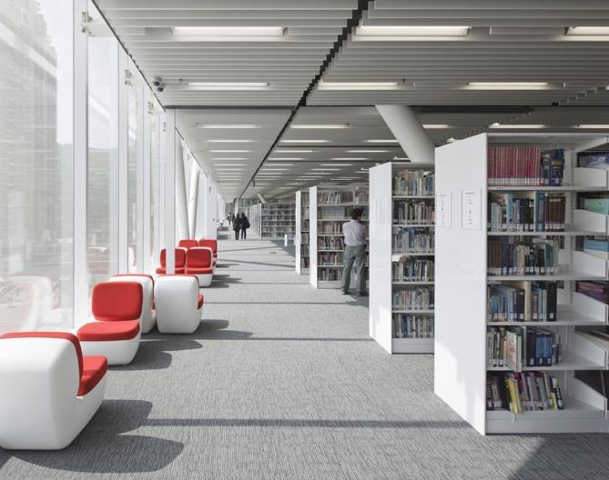
03. 圖書館
圖書館擁有可以直接提供圖像和文字參考的書籍。設計師可研究不同主題或領域的書籍，而這些主題或領域在他們進行資料搜集前可能未曾加以考慮。
香港知專設計學院圖書館 ⁽¹⁾

Slide 8
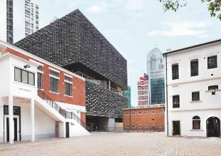
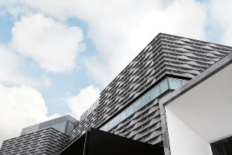
香港主要博物館名單：
04. 博物館和美術館
香港歷史博物館
香港文化博物館
大館－古蹟及藝術館
香港大學美術博物館
香港藝術館
博物館和美術館是一手資料研究的最佳來源，因為它們包含了各種各樣的物品，手工藝品和歷史寶藏。
(上圖) 大館－古蹟及藝術館
(下圖) 香港藝術館

Slide 9
05. 電影
電影行業一直與服飾和時尚息息相關。設計師多年來一直以電影為第一手資料研究的起點。
免版稅圖片來自 Pexels

Slide 10
06. 旅遊
能到各地旅行為設計師提供了從其他文化和國家探索及發掘靈感的機會，這些靈感可以轉化為當代時裝設計意念。
免版稅圖片來自 Pexels

